Slide 1
ПРОФСОЮЗНЫЙ МЕНЕДЖМЕНТ
КАК СИСТЕМА УПРАВЛЕНИЯ
ПЕРВИЧНОЙ ОРГАНИЗАЦИЕЙ

Slide 2
ПРОФСОЮЗНЫЙ КОМИТЕТ КАК ОРГАН УПРАВЛЕНИЯ ПЕРВИЧНОЙ ОРГАНИЗАЦИЕЙ
Первичная организация профсоюза создается в учреждении предприятии любой формы собственности, состоит не менее чем из трех человек.
Первичная организация является структурным подразделением локального или отраслевого профсоюза без образования юридического лица и полномочным представителем работников в социальном партнерстве на уровне организации.
Порядок создания, прекращения деятельности, права и обязанности первичной организации профсоюза определяются Законом РК «О профсоюзах», Уставом профсоюза и положением о первичной организации профсоюза.
Высшим органом управления первичной профсоюзной организации является профсоюзное собрание.
Согласно Уставу нашего областного профсоюза 1 раз в 5 лет проводится отчетно-выборные собрания.

Slide 3
На этом собрании избирается председатель первичной профорганизации и профсоюзный комитет, которые между собраниями управляют первичной организацией.
Очень важно, чтобы в профком были избраны ответственные, творческие, пользующиеся авторитетом члены профсоюза, к мнению которых прислушиваются и руководители учреждений и члены профсоюза.
Правильная организация работы по управлению первичкой имеет большое значение для стабильной работы учреждения, морально-психологического климата в коллективе.
Если работники видят, что профсоюз действует в их интересах, построил деловые взаимоотношения с администрацией, отстаивает интересы работников, не только повышается имидж профкома, но и возрастает желание у работников активно участвовать в мероприятиях организуемым в коллективе профкомом и администрацией учебного заведения.

Slide 4
ДЕЯТЕЛЬНОСТЬ ПРОФСОЮЗОВ
РЕГЛАМЕНТИРУЕТСЯ:
Трудовым кодексом РК,
Законами РК «О профессиональных союзах», «Об общественных объединениях»,
Нормативными актами профсоюза:
Уставом,
Положением о первичной организации,
Инструкцией о порядке учета членов профсоюза и оформлении профсоюзных документов и др.

Slide 5
ВНУТРИПРОФСОЮЗНАЯ ДЕЯТЕЛЬНОСТЬ
Условия, членство, взаимоотношения
между звеньями профсоюзной системы,
между профсоюзными органами
и членами профсоюза
регулируется нормами
уставов профсоюзов.

Slide 6
ПРАВА
ОБЯЗАННОСТИ
осуществлять прием и исключение из профсоюза;
делегировать своих представителей в профсоюзные органы, отзывать и заменять их;
обращаться с ходатайством о защите прав и интересов членов профсоюза в государственных органах и органах местного самоуправления;
представлять интересы работников
при проведении коллективных
переговоров;
пользоваться имуществом профсоюза;
использовать возможности территориальной организации профсоюза для обучения профсоюзных кадров и актива, получения и распространения информации;
обращаться в вышестоящие профсоюзные органы с предложениями об организации массовых акций, для получения информации, консультаций, помощи и поддержки;
вносить предложения о поощрении членов профсоюза.
проводить работу по вовлечению в профсоюз;
проявлять солидарность в защите прав и интересов членов профсоюза;
выполнять Устав Профсоюза;
разрабатывать и заключать коллективный договор, контролировать его выполнение;
соблюдать финансовую дисциплину;
осуществлять контроль за полнотой и своевременностью перечисления профсоюзных взносов работодателем;
представлять в вышестоящие профсоюзные органы статистические сведения, финансовую отчетность и другую информацию по установленным формам;
вносить на рассмотрение собрания (конференции), выборных коллегиальных профсоюзных органов вопросы, предложенные вышестоящим профсоюзным органом;
не допускать действий, наносящих вред и причиняющих ущерб Профсоюзу, организациям профсоюза
Положение
о первичной организации

Slide 7
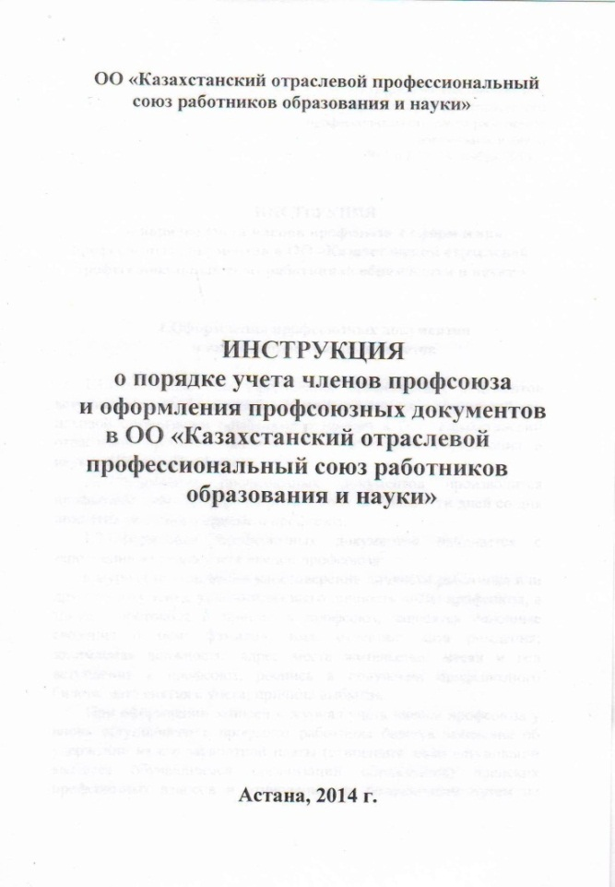
осуществляется в соответствии с Инструкцией, утвержденной постановлением Исполкома Казахстанского отраслевого профессионального союза работников образования и науки № 1 п.8 от 14 ноября 2014 г.
УЧЕТ ЧЛЕНОВ ПРОФСОЮЗА И ОФОРМЛЕНИЕ ПРОФСОЮЗНЫХ ДОКУМЕНТОВ

Slide 8
Вступление в профсоюз
Одновременно член профсоюза пишет заявление в адрес руководителя
предприятия и
копия заявления предсталяется
в профком.

Slide 9
Решение о приеме в профсоюз
Основанием для оформления профсоюзных документов
вступившим в профсоюз является решение профсоюзного комитета
о приеме в ОО «Казахстанский отраслевой профессиональный союз работников образования и науки»
Журнал учета
членов Казахстанского профсоюза работников образования и науки
в первичной профсоюзной организации _________________________
______________________________________________________________
(наименование организации)
№ | Ф.И.О. члена профсоюза | Дата рождения | Долж- ность Образо-вание | Дом. адрес | Дата вступления в профсоюз | Роспись в полу-чении билета | Дата снятия с учета | Причина выбытия | Приме- чание
1 | 2 | 3 | 4 | 5 | 6 | 7 | 8 | 9 | 10

Slide 10
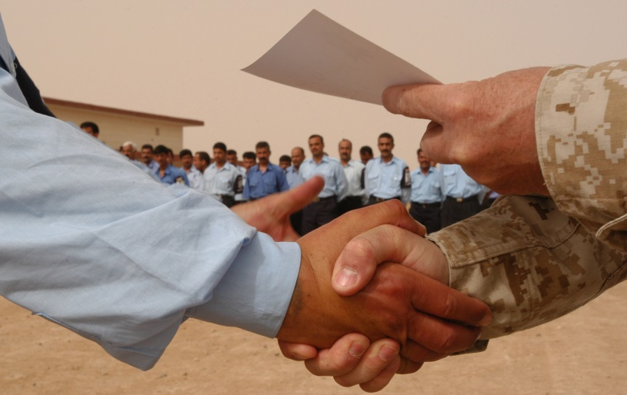
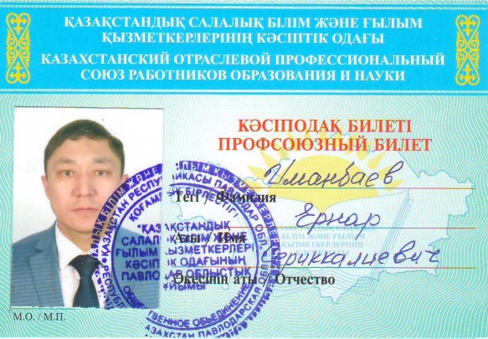
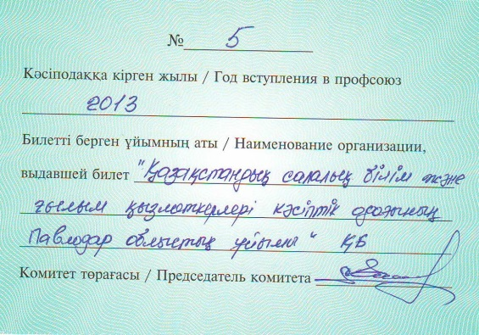
Оформление профсоюзных документов
Оформление профсоюзных документов производится профкомом либо профгруппоргом
в срок не более 5-ти дней со дня принятия решения о приеме в профсоюз.
Все записи в профсоюзном билете производятся в полном соответствии с данными журнала учета членов профсоюза данной организации.
На профсоюзном билете ставится печать членской организации профсоюза, либо филиала.

Slide 11
Учет членов профсоюза
Члены профсоюза состоят на учете в профсоюзных организациях по месту работы (учебы), работающие по совместительству, подлежат постановке на учет в том случае, если основное место их работы не входит в систему образования и науки.
Члены профсоюза, занятые на сезонных работах, в межсезонный период состоят на учете в профсоюзной организации по месту сезонной работы, если они заключили трудовой договор на следующий сезон.
За ними сохраняется стаж профсоюзного членства.

Slide 12
Профсоюзное членство
Членство в профсоюзе сохраняется:
- за работниками, временно прекратившими трудовую деятельность, на период сохранения трудовых отношений;
- за работниками, лишившимися работы в связи с сокращением численности или штата, ликвидацией организации-работодателя на период трудоустройства, но не более 6 месяцев;
- за заключившими срочный договор о работе (учебе) на иностранном или совместном предприятии, в организации образования и науки после истечения срока договора.
Члены профсоюза, командированные на работу за границу на срок свыше 3-х месяцев, остаются на учете по прежнему месту работы и сдают на хранение в профком свой профсоюзный билет.

Slide 13
Проверка учета членов профсоюза
Проверки состояния учета членов профсоюза, расходования бланков строгой отчетности периодически согласно планам, но не реже одного раза в год, осуществляют ревизионные комиссии всех профорганов, а также руководители профорганов силами специалистов соответствующих аппаратов управления.

Slide 14
Основные направления работы профкома
Профком сам определяет основные направления в работе, с учетом конкретных условий, возможностей и конкретных задач, которые необходимо решать для защиты прав и интересов работников.
Как показывает практика работы профорганизаций, профкомы создают комиссии, исходя из основных направлений работы.

Slide 15
Комиссии профкома
По организационно-массовой работе:
вовлечение в профсоюз, усиление мотивации профсоюзного членства;
ведение учета членов профсоюза, контроль за наличием заявлений на перечисление взносов по безналичной форме;
работа по формированию актива, резерва;
подготовка и проведение собраний, конференций, заседаний профкома;
разработка, контроль и анализ выполнения планов работы профсоюзного комитета, постановлений собраний, заседаний профкома, постановлений вышестоящих профсоюзных органов;
контроль и анализ работы с письмами, жалобами и заявлениями. На основе их изучения вносит предложения об усилении работы профкома;
организация работы профсоюзных кружков;
обобщение и анализ статистической отчетности о профсоюзном членстве, об отчетах и выборах;
ведение делопроизводства профкома;
информационная работа: обобщение и распространение информации о работе профкома и профсоюза

Slide 16
Комиссии профкома
По социально-трудовым вопросам:
участие в разработке коллективного договора и контроле за его выполнением;
вопросы оплаты, нормирования труда, премии, своевременность выплат;
увольнения, сокращения;
участие в разрешении трудовых споров;
контроль за выполнением трудового законодательства и т.п.
работа с социально-уязвимыми категориями работников;
Работа с ветеранами педагогического труда

Slide 17
Комиссии профкома
По культурно-массовой и спортивной работе:
работа по эстетическому и нравственному воспитанию работников;
организация отдыха работников и членов их семей;
пропаганда здорового образа жизни;
организация и проведение культурно-массовой и физкультурно-оздоровительной работы в трудовом коллективе;
участие в подготовке предложений и обсуждении проектов коллективного договора по разделу культурно-массовой и физкультурно-оздоровительной работы;
подготовка предложений об ассигнованиях на культурно-массовую и физкультурно-спортивную работу по смете профкома на предстоящий год.

Slide 18
Комиссии профкома
По гендерной политике и работе с молодежью:
изучение и внесение в коллективный договор предложений по улучшению условий труда молодых педагогов и работников;
Содействие социальной адаптации молодежи на рабочем месте, повышения их квалификации;
организация наставничества;
работа по созданию необходимых условий для совмещения учебы с работой, соблюдения работодателем льгот для обучающихся без отрыва от производства;
забота об организации летнего отдыха молодых семей вместе с детьми;
проявление заботы об одиноких матерях, сиротах, семьях пострадавших в результате стихийных бедствий, аварий и т.д., своевременном получении государственных пособий и материальной помощи от работодателя и профсоюзного комитета;
организация совместно с администрацией работы Клуба молодых педагогов, проведения акции «Как живешь молодой педагог?»
организация работы по привлечению молодых педагогов к участию в конкурсах профессионального мастерства

Slide 19
Годовая циклограмма работы председателя
первичной профсоюзной организации
(на ее основе рекомендуется составить план работы организации на год)
Сентябрь:
Принять участие в проведении Дня знаний (поздравить (провести посвящение в учителя молодых специалистов, отметить юбиляров и работников, у которых произошли знаменательные события).Составить перечень юбилейных, праздничных и знаменательных дат членов Профсоюза.
Совместно с руководителем учреждения определить наставников для оказания помощи молодым специалистам.
Составить план работы профкома первичной профсоюзной организации на учебный год. Ознакомить членов Профсоюза с планом работы профкома
Провести сверку членов Профсоюза и проинформировать вышестоящую организацию Профсоюза.
Избрать технического инспектора по охране труда (при необходимости) и сообщить в вышестоящую организацию Профсоюза.
Оформить профсоюзный стенд.
Проанализировать распределение учебной нагрузки и представить руководителю учреждения предложения по корректировке в соответствии с трудовым законодательством. Проверить своевременность и правильность заключения дополнительных соглашений к трудовым договорам в связи с изменением учебной нагрузки.

Slide 20
Годовая циклограмма работы председателя
первичной профсоюзной организации
8. Напомнить руководителю образовательного учреждения о необходимости согласования с профсоюзным комитетом локальных актов и согласовать (если ранее не были согласованы) правила внутреннего трудового распорядка и положение о доплатах и надбавках, приказ о распределении учебной нагрузки, график дежурства, расписание учебных занятий.
9. Составить план работы профсоюзного кружка. Организовать проведение занятия профсоюзного кружка
10. Подготовить выписки из решений профкома в вышестоящую организацию Профсоюза для награждения Грамотами и Благодарственными письмами ко Дню Учителя наиболее активных членов профсоюза.
11. Организовать работу по привлечению в профсоюз молодых специалистов. Провести торжественный прием в профсоюз

Slide 21
Годовая циклограмма работы председателя
первичной профсоюзной организации
Октябрь:
Поздравить коллектив
С ДНЕМ ПРОФСОЮЗОВ КАЗАХСТАНА
Совместно с администрацией провести мероприятие, посвященное Дню Учителя. Подготовить праздничное поздравление для размещения на профсоюзном стенде.
Принять участие в подготовке и проведении Дня пожилого человека (чествование ветеранов педагогического труда).
Проверить инструкции по охране труда и технике безопасности, наличие подписей работающих.
Провести проверку правильности ведения трудовых книжек, трудовых договоров.
Совместно с комиссией по охране труда организовать проверку подготовки учреждения к работе в зимних условиях и оказать помощь администрации образовательного учреждения в организации субботников.
Организовать проведение занятия профсоюзного кружка

Slide 22
Годовая циклограмма работы председателя
первичной профсоюзной организации
Ноябрь:
Провести заседание профкома «О результатах проверки правильности ведения трудовых книжек и трудовых договоров» (может быть др. тема)
Подготовить статистический отчет
Выписать газету «Қазақстан кәсіподақтары».
Собрать заявки на все виды оздоровления сотрудников и их детей сотрудников, представить в вышестоящий орган Профсоюза.
Организовать проведение занятия профсоюзного кружка
Декабрь:
Представить в вышестоящий орган Профсоюза статистический отчет
Инициировать проведение собрания трудового коллектива о выполнении коллективного договора.
Организовать мероприятия ко Дню Первого Президента и Дню Независимости Казахстан
Организовать подготовку новогоднего праздника для работников образовательного учреждения, приобретение новогодних подарков и билетов на новогоднюю елку для детей членов Профсоюза.
Подготовить отчет о расходовании профсоюзных средств.
Принять участие в согласовании графика отпусков работников.

Slide 23
Годовая циклограмма работы председателя
первичной профсоюзной организации
Январь:
Проверить выполнение решений профсоюзных собраний и заседаний профкомов.
Составить смету расходования профсоюзных средств на год.
Представить в вышестоящую организацию Профсоюза информацию о работе первичной профсоюзной организации за предыдущий год.
Организовать проведение проверки рационального использования рабочего времени и соблюдения режима работы в праздничные и выходные дни и рассмотреть вопрос на заседании профкома (при необходимости).
Февраль:
Провести анализ работы с заявлениями и обращениями членов Профсоюза и рассмотреть вопрос на заседании профкома.
Начать подготовку к мероприятиям, посвященным Международному женскому Дню 8 Марта и Наурызу
Организовать проведение занятия профсоюзного кружка

Slide 24
Годовая циклограмма работы председателя
первичной профсоюзной организации
Март:
Поздравить коллег и ветеранов педагогического труда с 8 Марта.
Организовать празднование Наурыза
Организовать проведение Дня здоровья для членов Профсоюза.
Провести заседание профкома
Апрель:
Подготовить предложения о поощрении членов Профсоюза.
Подготовить поздравление с праздником 1 Мая, с размещением в профсоюзном уголке
Провести мероприятие ко Всемирному Дню труда
(27 апреля)
Организовать участие коллектива в Профсоюзном субботнике
Организовать проведение занятия профсоюзного кружка

Slide 25
Годовая циклограмма работы председателя
первичной профсоюзной организации
Май:
Принять участие в подготовке майских мероприятий
Уточнить совместно с администрацией график отпусков.
Организовать поздравление мужчин, членов Профсоюза, с праздником, посвященным Дню защитника Отечества.
Организовать поздравление с праздником 9 Мая ветеранов педагогического труда- участников Великой Отечественной войны, членов семей умерших ветеранов войны.
Принять участие в разработке и проведении мероприятий по подготовке учреждения к новому учебному году.
Согласовать с администрацией образовательного учреждения график используемого рабочего времени педагогов в летний период в соответствии с их учебной нагрузкой.
На профсоюзном собрании или расширенном заседании профкома подвести итоги работы профкома за учебный год.
Подготовить материалы для награждения лучших профсоюзных активистов.

Slide 26
Годовая циклограмма работы председателя
первичной профсоюзной организации
Июнь-июль:
Осуществлять контроль за своевременной выплатой отпускных работникам образовательного учреждения.
Провести ревизию профсоюзных документов: оформления профсоюзных билетов, учетных карточек, проверить отметки об уплате профсоюзных взносов.
Подвести итоги выполнения коллективного договора и соглашения по охране труда (если не подводились раньше). Представить информацию в вышестоящую организацию Профсоюза.
Осуществлять контроль за выполнением заявок на оздоровление детей работников образовательного учреждения.
Оказать содействие администрации ОУ в организации работы по подготовке учреждения к новому учебному году.

Slide 27
Годовая циклограмма работы председателя
первичной профсоюзной организации
Август:
1. Участвовать в:
- распределении учебной нагрузки педагогам;
- составлении расписания уроков (предложить гибкий график для кормящих матерей, инвалидов, одиноким матерям, воспитывающим детей-инвалидов).
2. Привести в порядок делопроизводство профсоюзной организации.
3. Подготовить выступление на августовский педсовет.
4. Организовать поздравление коллег с Днем знаний.

Slide 28
Планирование работы
УТВЕРЖДЕН
на заседании профкома
«___» ________ 20__ г.
протокол № ________
Макет плана работы первичной профсоюзной организации
на ________________________
№ п/п | Мероприятия | Сроки проведения | Ответственные | Форма завершения
Профсоюзные собрания. Заседания профкома
Организационная работа
Культурно-массовая и спортивная работа
Председатель
профсоюзной организации _____________ ___________________
подпись) (ФИО)

Slide 29
Примерные темы
профсоюзных собраний
О работе профсоюзной организации за ____________ учебный год.
О ходе выполнения коллективного договора.
О роли профсоюзной организации в создании благоприятного морально-психологического климата в коллективе и укреплении здоровья членов Профсоюза.
О работе профкома по защите трудовых и социальных прав работников.
О взаимодействии профсоюзной организации и администрации по улучшению условий труда работников.
О работе профкома по защите трудовых и социальных прав работников.
Об организации (о подведении итогов) смотра
(конкурсов, фестиваля)….
Об обсуждении проекта…. (закона, положения,
нормативного акта).
О проекте коллективного договора.

Slide 30
Примерные вопросы
на заседание профкома
О плане работы профкома на учебный год.
Об утверждении сметы расходов (сентябрь).
Об участии в Дне труда (сентябрь).
Об усилении работы по мотивации профсоюзного членства
О проведении обмена профсоюзных билетов и состоянии профсоюзного членства (февраль).
О выдвижении кандидатур представителей профкома технического инспектора по охране труда в состав Производственного совета (февраль)
О представлении интересов работников при разработке и подготовке проекта коллективного договора. Выдвижение представителей профкома в двустороннюю комиссию.
О работе комиссии профкома по организационно-массовой работе, культурно массовой и по работе с молодыми специалистами.
О расходовании профсоюзных средств.
Об организации работы профсоюзного кружка по правовым знаниям.
О результатах проверки….. (в соответствии с планом).
О подготовке к отчетно-выборному профсоюзному собранию
(при необходимости).
О выделении средств со счета первичной профсоюзной
организации для проведения…..
О представлении к награждению Почетной грамотой или Благодарственным
письмом члена Профсоюза.
О выделении благотворительной помощи члену Профсоюза ___________

Slide 31
Один из главных критериев деятельности председателя профсоюзного комитета – качественное укрепление профсоюза.
Самый важный мотивационный фактор – те дела и результаты, которые каждый работник коллектива может увидеть, оценить и убедиться,
что профсоюз ему необходим.

